Slide 1
Стимульный материал к занятиям на развитие памяти*
* автор: Л.В.Черемошкина «Развитие памяти детей», Ярославль, «Академия Развития»,
1996 – 240с.
Игры, задания и упражнения для развития памяти детей 7-12 лет
Презентацию подготовила педагог-психолог ГОУ ЦО № 771, г.Москвы
Детковская Оксана Владимировна

Slide 2
1. Беспорядок на кухне

Slide 3
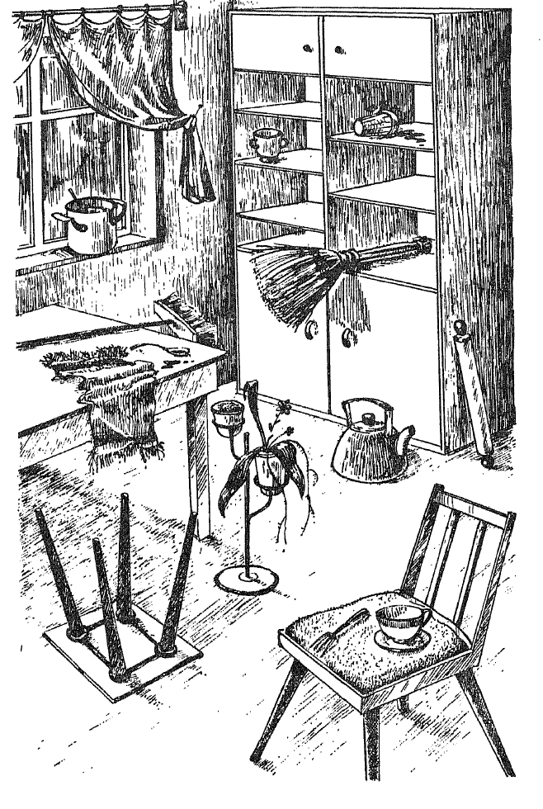
Нарисуй кухню, где все эти предметы расставлены и разложены по местам

Slide 4
Закрой тетрадь.
Перечисли все, что было нарисовано на картинке!

Slide 5
Проверяем!
Шкаф
Кастрюля с ложкой
Кастрюля (в шкафу)
Стакан
Веник
Скалка
Окно
Занавески
Стол
Ложка
Щетка
Полотенце
Табуретка
Стул
Чашка с блюдцем
Вилка
Цветок с подставкой
Чайник
Всего 18 предметов

Slide 6
2. Игра в слова

Slide 7
Я назову несколько слов,
а вы
постарайтесь их запомнить!

Slide 8
Вариант № 1
Слон
Заяц
Стол
Курица
Шкаф
Мышь
Волк
Диван
Кресло
Медведь
Повтори!
На какие части можно разделить эти слова?
Назови животных.
Перечисли мебель.

Slide 9
Проверяем!
Животные:
Мебель:
Слон
Заяц
Курица
Мышь
Волк
Медведь
Стол
Шкаф
Диван
Кресло

Slide 10
Вариант № 2
Тарелка
Малина
Брусника
Вилка
Яблоко
Кастрюля
Банан
Нож
Груша
Чайник
Вазочка
Слива

Slide 11
Проверяем!
Кухонные принадлежности:
Ягоды:
Тарелка
Вилка
Кастрюля
Нож
Чайник
Вазочка
Малина
Брусника
Яблоко
Банан
Груша
Слива

Slide 12
Вариант № 3
Трамвай
Нос
Велосипед
Троллейбус
Ухо
Лоб
Автобус
Пароход
Глаза
Поезд
Щеки
Самолет

Slide 13
Проверяем!
Транспорт:
Части лица:
Трамвай
Велосипед
Троллейбус
Автобус
Пароход
Поезд
Самолет
Нос
Ухо
Лоб
Глаза
Щеки

Slide 14
3. Развитие осязательной памяти

Slide 15
Закройте глаза и ощупайте предложенную фигуру

Slide 18
4. Игра в слова

Slide 23
5. Игра в слова
на разные буквы

Slide 24
Сейчас я назову много слов, постарайтесь их запомнить:
Арбуз, медведь, арфа, муравей, арка, мыло, аптека, музыка, алмаз, малина
1. Назови те слова, которые ты запомнил.
2. Назови слова, которые начинаются с буквы А.
3. Назови слова, которые начинаются с буквы М.
4. Назови ВСЕ слова, которые я просила запомнить.

Slide 29
МОЛОДЦЫ !

